Slide 1




Desmos : la calculatrice graphique
Service national
DOMAINE DE LA MATHÉMATIQUE,
DE LA SCIENCE ET TECHNOLOGIE
18 septembre 2020
13h30 à 14h30
Pour plus de détails : campus.recit.qc.ca

Slide 2


Stéphanie Rioux
stephanie.rioux@recitmst.qc.ca
Lien vers la présentation : bit.ly/desmos18092020
Pour plus de détails : recitmst.qc.ca
Notes:
http://bit.ly/desmos18092020

Slide 3
Plan de la rencontre
Pour mieux vous connaître…
Pourquoi Desmos?
Des idées pour s’inspirer
Les bases de la calculatrice graphique
Partage de ressources

Slide 4


Qui êtes-vous?
Nom, rôle, CSS
(clavardage)
http://recit.org/ul/qjn
Notes:
Capture d’écran pour la liste pour la liste de participants
Lien vers le cours RV virtuels du RÉCIT MST : http://recit.org/ul/qjn ou https://campus.recit.qc.ca/course/view.php?id=284

Slide 5
Votre rapport au numérique ?
C’est la panique! J’en dors plus la nuit… 😱
J’apprivoise… lentement mais sûrement! 😕
Je commence à vraiment m’amuser! 😊
Je suis comme un poisson dans l’eau! 😀

Slide 6
Et qu’en est-il de Desmos ?
C’est quoi Desmos?
Mes collègues m’achalent continuellement avec Desmos!
Ça m’intrigue… mais j’ai pas encore osé!
Je l’utilise… mais pas à son plein potentiel!
Desmos et moi… c’est l’amour fou!

Slide 7

L’utilisation pédagogique des technologies…
une pratique d’enseignement jugée efficace par la recherche
Notes:
Donne du sens aux apprentissages;
Permet de diversifier les approches;
Permet la différenciation pédagogique;
Contribue à la mise en place d’un climat favorable aux apprentissages;
Permet de varier les modes d’expression, de représentation;
Permet de développer l’autonomie;
Permet de développer les compétences utiles au 21e siècle;
Appuie la démarche de résolution de problème, favorise la compréhension des concepts et processus, facilite la communication, augmente l’efficacité des élève dans la réalisation des tâches;
Permet d’explorer des situations plus complexes, de manipuler un grand nombre de données, de simuler et de faciliter des calculs fastidieux;
Permet d’évaluer autrement, de donner une rétroaction immédiate ou différente.

Slide 8
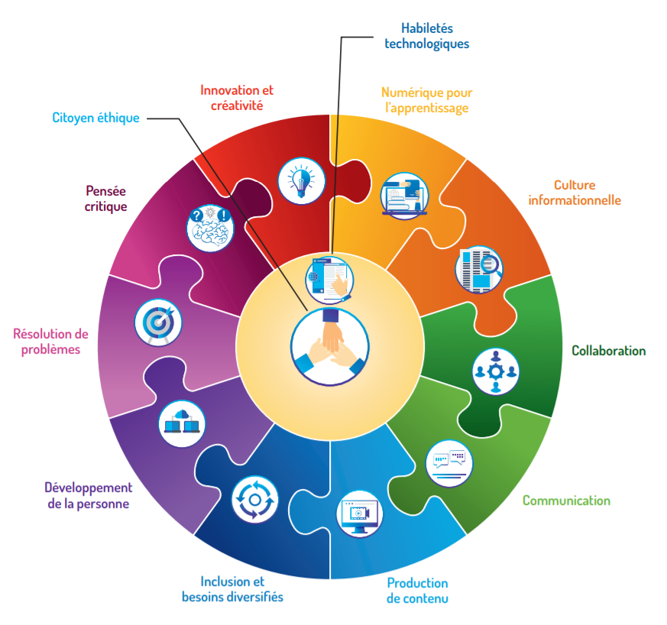
Cadre de référence de la compétence numérique
MEQ - Avril 2019

Slide 9
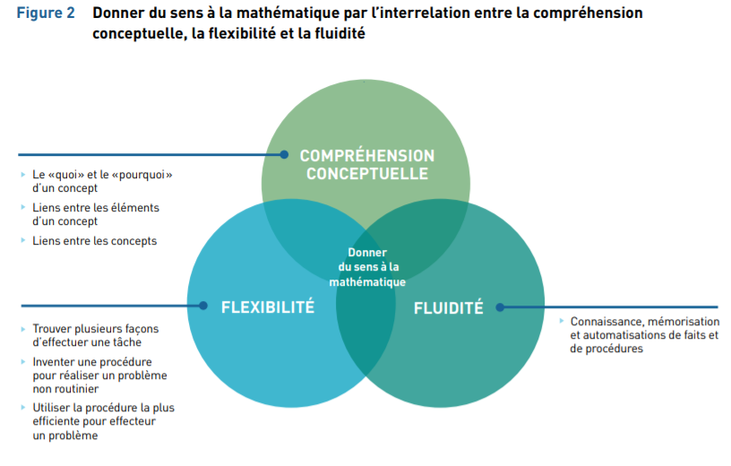
Référentiel d’intervention en mathématique
MEQ - Février 2020

Slide 10
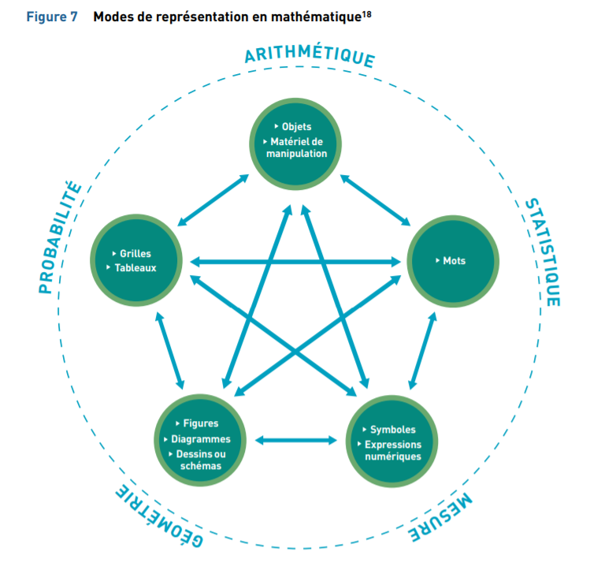
Référentiel d’intervention en mathématique
MEQ - Février 2020

Slide 11

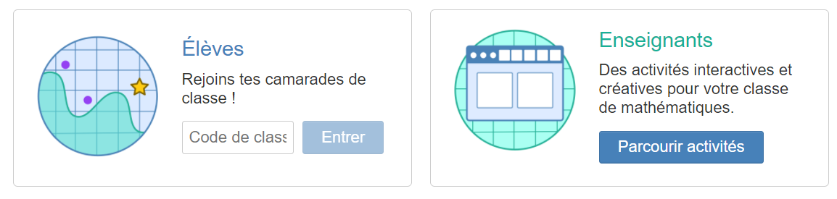
Les différentes façons de travailler avec Desmos
1) Calculatrice graphique (desmos.com)
ou application pour appareils mobiles
2) Classe virtuelle
student.desmos.com
teacher.desmos.com

Slide 12
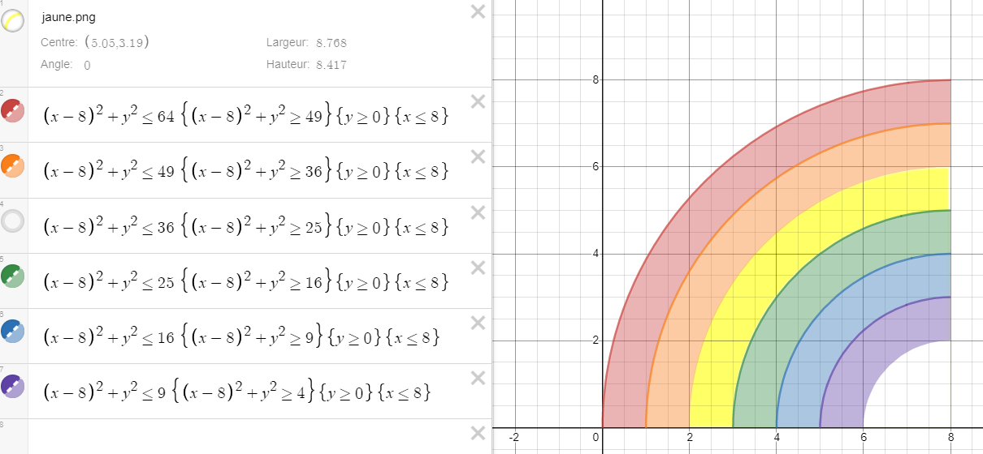
Les possibilités avec la calculatrice graphique
Lien vers l’arc-en-ciel

Slide 13
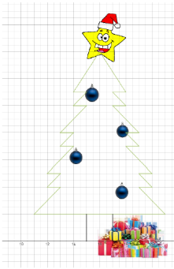
Les possibilités avec la calculatrice graphique
Lien vers le sapin

Slide 14
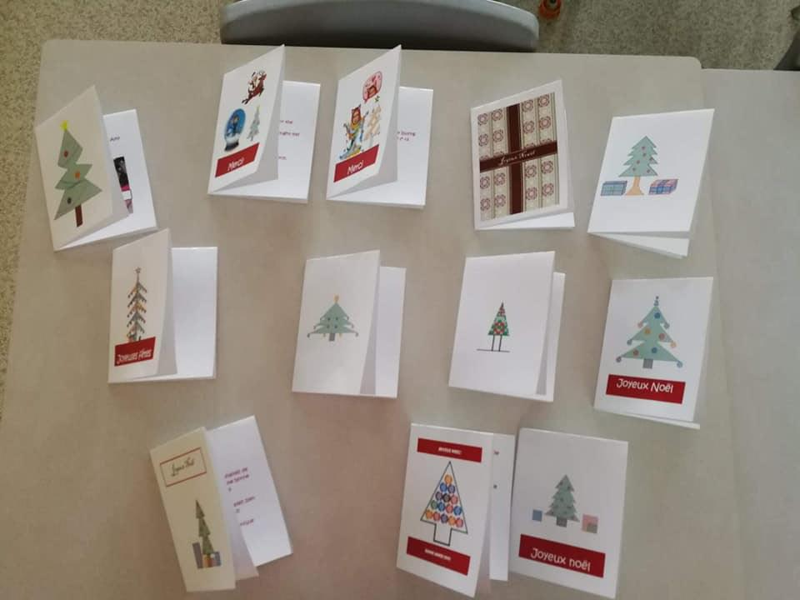
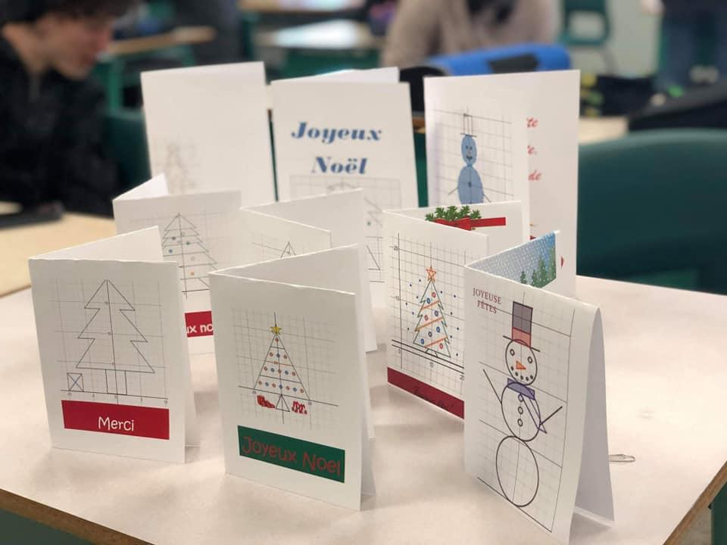
Les possibilités avec la calculatrice graphique
Réalisations d’élèves partagées sur
‘’Les maths autrement’’

Slide 15
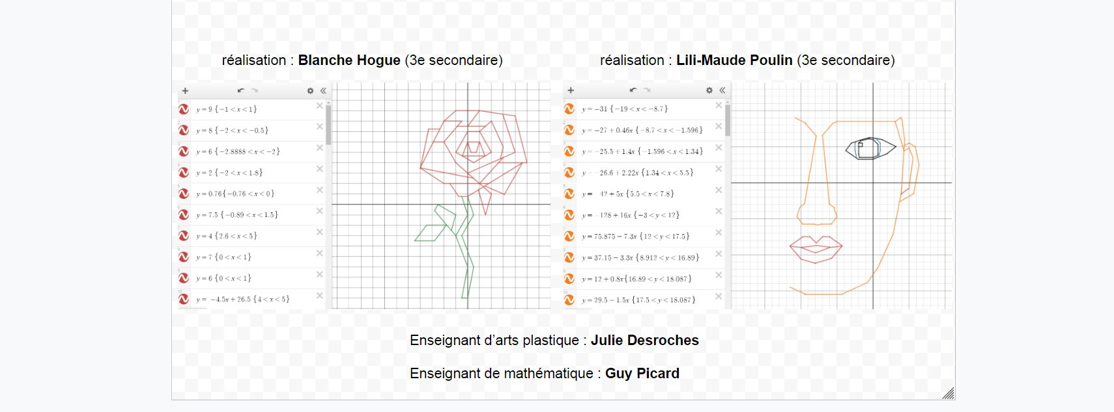
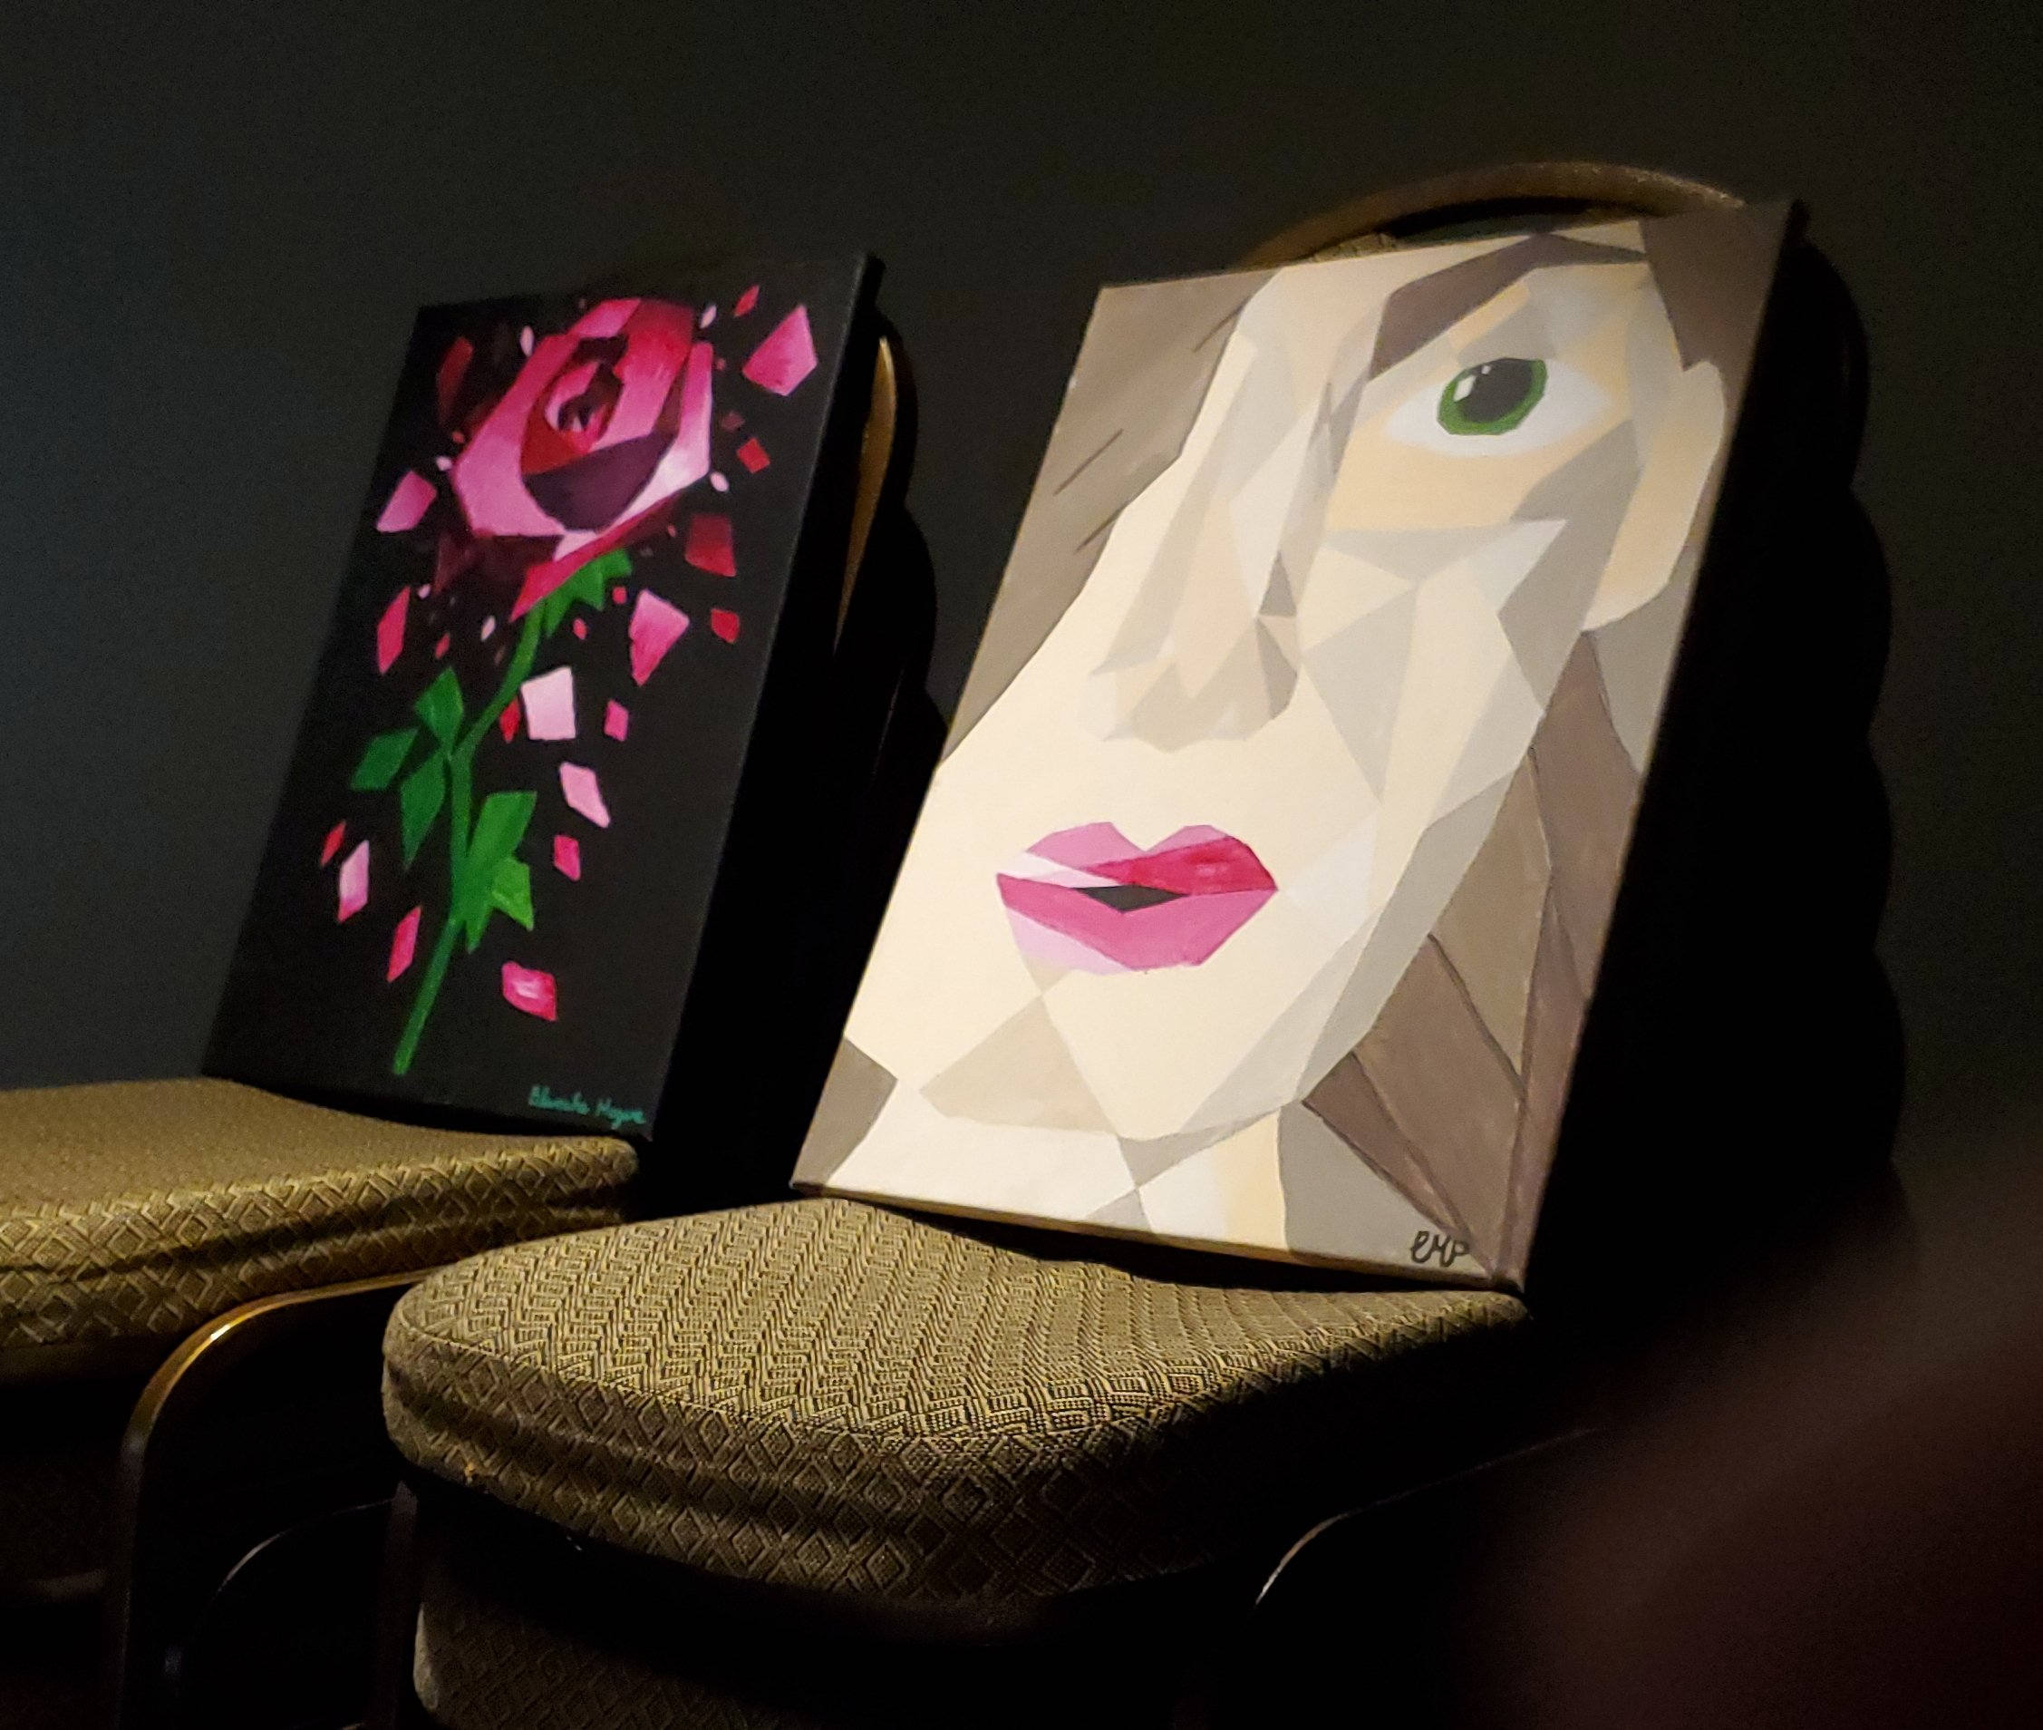
Les possibilités avec la calculatrice graphique
Réalisations d’élèves partagées sur
‘’Les maths autrement’’

Slide 16
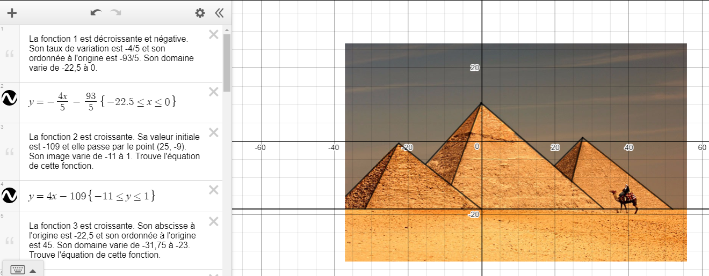
Les possibilités avec la calculatrice graphique
Les propriétés des fonctions
Fichier de départ et Corrigé

Slide 17
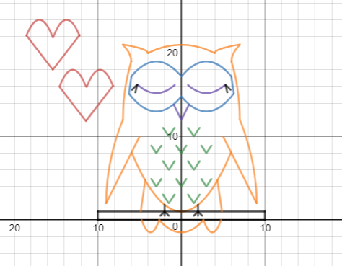
Projets de dessins avec Desmos
(partagés sur ‘’Les maths autrement’’)
Exemple 1
Exemple 2
Exemple 3
Exemple 4
Exemple 5
Réalisations d’élèves partagées sur
‘’Les maths autrement’’

Slide 18
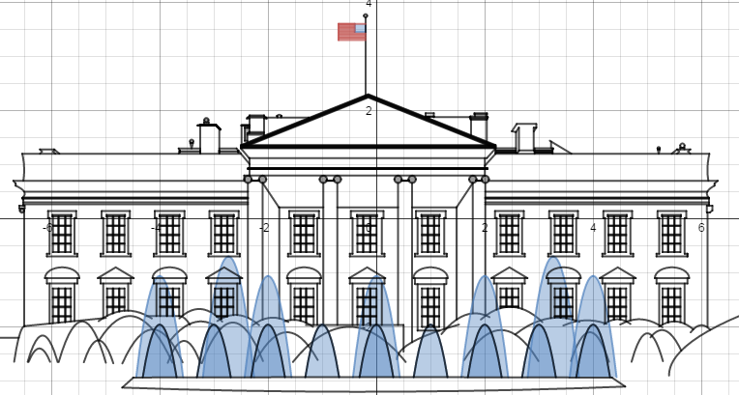
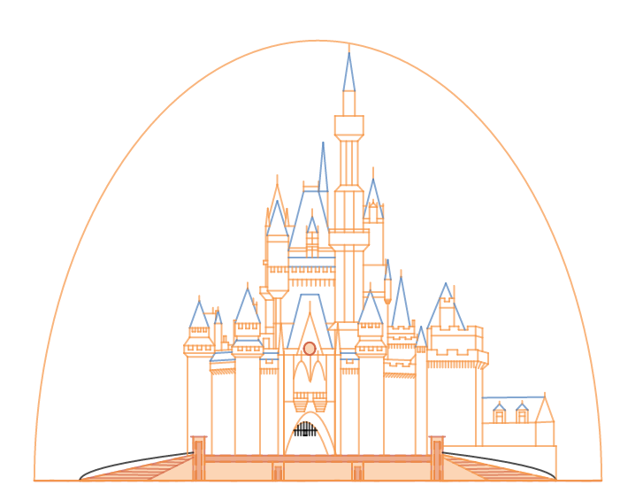
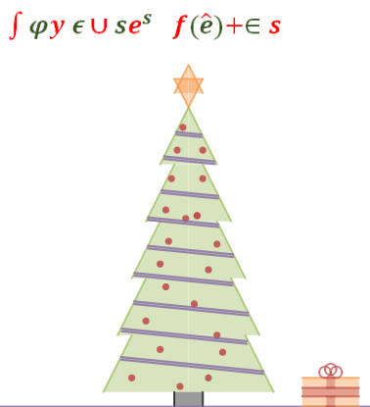
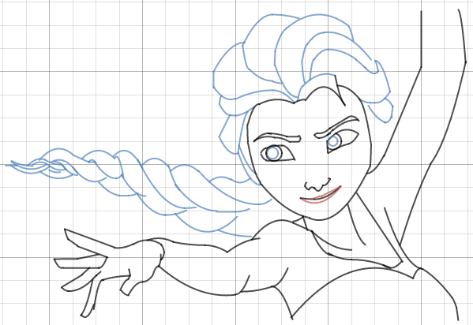
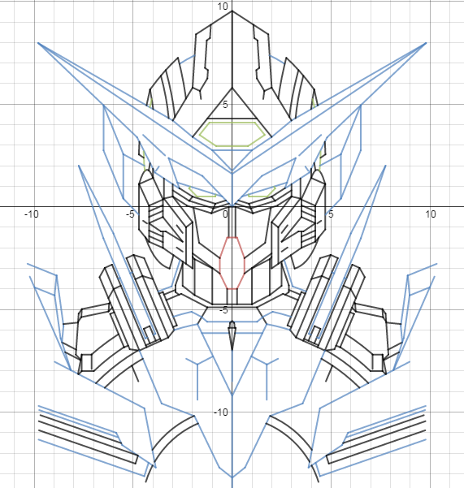
Certains se surpassent: “Creative Art”
Château de Cendrillon
La maison blanche animée
Sapin de Noël animé
Transformer
La reine des neiges

Slide 19


« Mains sur les touches »
Aller à www.desmos.com
Cliquer sur
Créer un compte
Cliquer sur ce lien
DÉFIS: pour améliorer vos compétences avec la calculatrice Desmos

Slide 20
Ressources supplémentaires
Autoformation « Premiers pas avec Desmos » du Campus RÉCIT
Tutoriels du RÉCIT MST
Défis pour améliorer vos compétences avec la calculatrice graphique de Desmos
Webinaire à venir sur la classe virtuelle de Desmos (21 septembre 11h)
Webinaire à venir sur la création d’activités pour la classe virtuelle (25 septembre 13h30)
Notes:
Autoformation « Premiers pas avec Desmos » du Campus RÉCIT https://campus.recit.qc.ca/math%c3%a9matique-science-et-technologie/desmos101
Tutoriels du RÉCIT MST https://www.youtube.com/playlist?list=PLbE85KlaADWl9w9d71xFo8AME6LZUfAjR

Slide 21
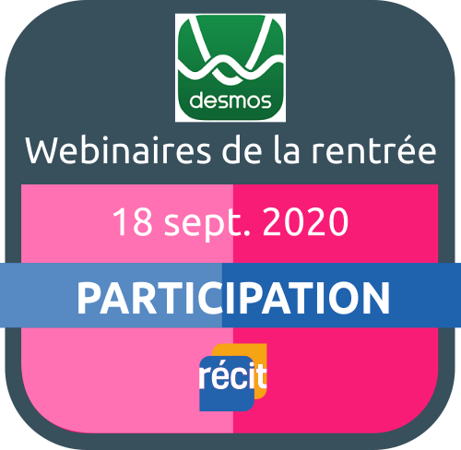
Obtenez votre
badge de participation
Suivre les instructions dans la section
Badge de participation
Notes:
Lien pour obtenir le badge de participation : https://campus.recit.qc.ca/enrol/index.php?id=284

Slide 22
Formulaire de rétroaction
MERCI!
Formulaire à compléter
Notes:
Lien du formulaire de rétroaction : https://campus.recit.qc.ca/mod/feedback/view.php?id=7952

Slide 23

MERCI !
Questions?
stephanie.rioux@recitmst.qc.ca
equipe@recitmst.qc.ca
Page Facebook
Twitter
Chaîne Youtube
Ces formations du RÉCIT sont mises à disposition, sauf exception, selon les termes de la licence Licence Creative Commons Attribution - Pas d’Utilisation Commerciale - Partage dans les Mêmes Conditions 4.0 International.
Notes:
stephanie.rioux@recitmst.qc.ca
equipe@recitmst.qc.ca
Page Facebook
Twitter
Chaîne Youtube

